Slide 1




MỞ ĐẦU
Yêu cầu: So sánh cách diễn đạt trong hai ví dụ sau. Em sẽ chọn cách diễn đạt nào? Vì sao?
VD1:
Mặt trời của bắp thì nằm trên đồi
Mặt trời của mẹ, em nằm trên lưng
VD2:
Mặt trời của bắp thì nằm trên đồi
Em bé của mẹ, em nằm trên lưng

Slide 2









BÀI 2: GÕ CỬA TRÁI TIM
THỰC HÀNH TIẾNG VIỆT
ẨN DỤ, DẤU CÂU, ĐẠI TỪ

Slide 3

Nhiệm vụ 1: Đọc và phân tích 2 ví dụ SGK trang 47. Rút ra khái niệm Ẩn dụ
Ví dụ | Nghĩa của từ in đậm
a/ Mặt trời của bắp thì nằm trên đồi Mặt trời của mẹ, em nằm trên lưng. (Nguyễn Khoa Điềm)
b/ Cha lại dắt con đi trên cát mịn Ánh nắng chảy đầy vai. (Hoàng Trung Thông)
Nhận xét:
* Mặt trời (2) chỉ người con chứ không chỉ mặt trời thật
* Con cũng giống như mặt trời tỏa sáng trong cuộc đời mẹ
→ Tình yêu con tha thiết của người mẹ
* Chảy (nghĩa gốc) = sự vận động của chất lỏng
* (Ánh nắng) chảy → người đọc cảm nhận được ánh nắng vàng rực tràn trề trên vai 2 cha con và lan tỏa khắp không gian

Slide 4
Nhiệm vụ 2: HỎI NHANH – ĐÁP GỌN
+ Tiếng Việt có bao nhiêu dấu câu?
+ Trong bài thơ “Mây và sóng” có nhiều đoạn dẫn lời nói trực tiếp của các nhân vật. Hãy cho biết dấu câu nào được dùng để đánh dấu những lời nói trực tiếp đó.
+ Ngoài dùng để đánh dấu lời nói trực tiếp của nhân vật, dấu ngoặc kép còn có tác dụng gì khác?

Slide 5
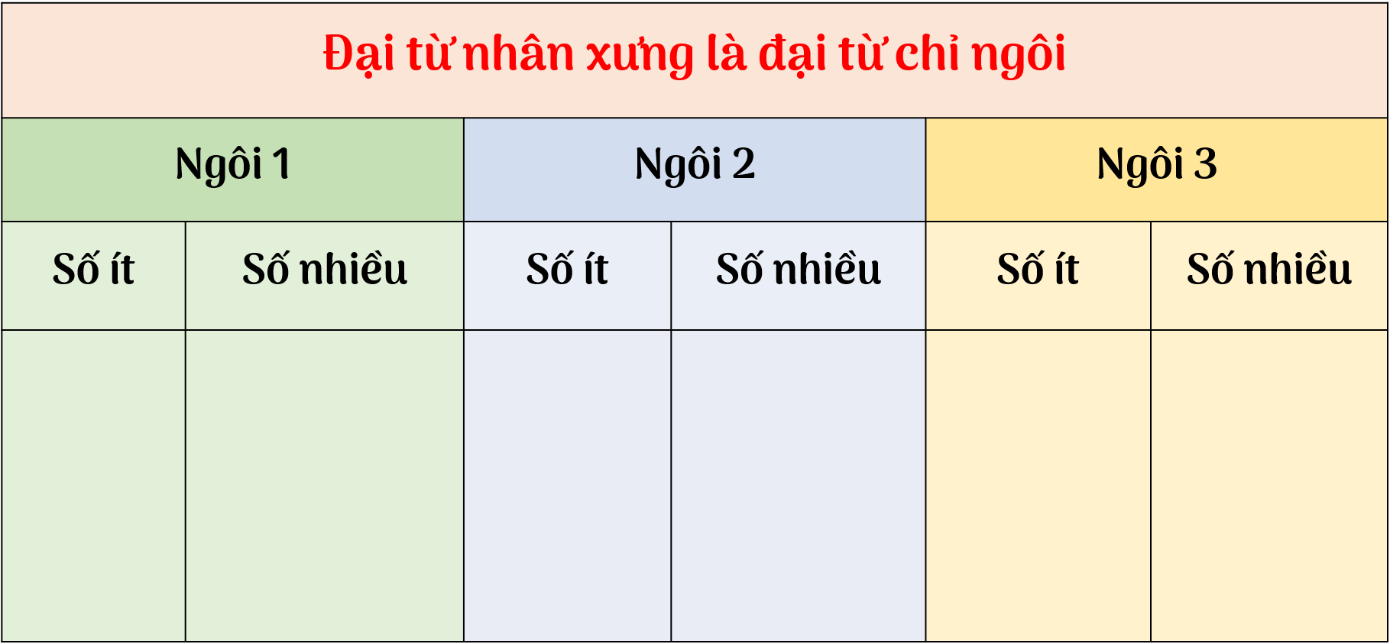
Nhiệm vụ 3: THẢO LUẬN NHÓM (2 phút)
Hoàn thành bảng sau

Slide 6
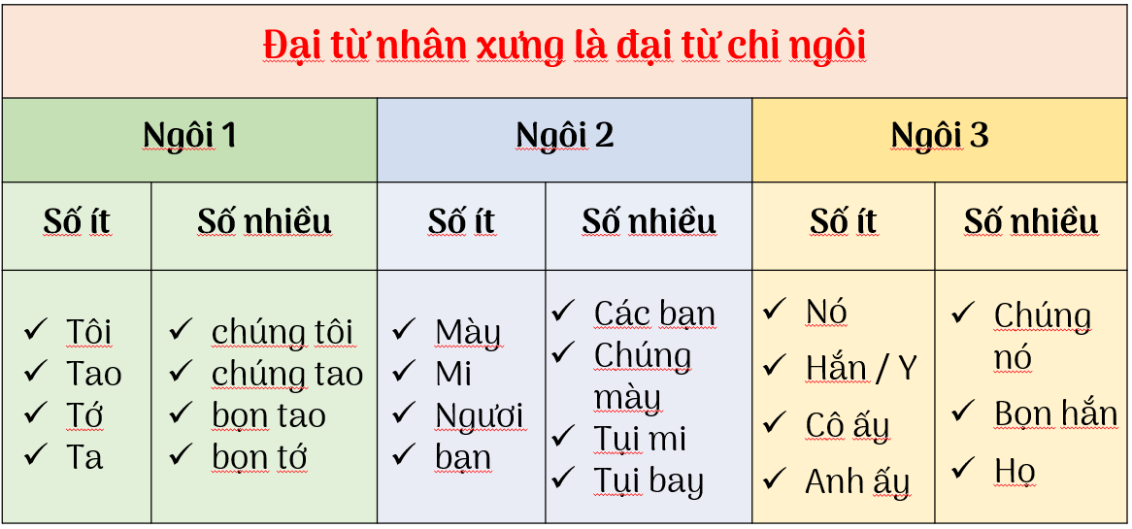


Slide 7

LUYỆN TẬP
  HS đọc và thực hiện yêu cầu SGK theo nhóm đôi
BT 1/ SGK trang 47
BT 2/ SGK trang 47
BT 3/ SGK trang 47

Slide 8


Bài tập 1
- “Mây” và “sóng” ẩn dụ cho thiên nhiên tươi đẹp, thơ mộng, đầy hấp dẫn.
- “Mây” và “sóng” mở ra những thế giới xa xôi, hư ảo, huyền bí.
- “Mây” và “sóng” ẩn dụ cho những cám dỗ ở đời.

Slide 9
Bài tập 2
- Biện pháp tu từ được sử dụng trong hình ảnh “bình minh vàng”, “vầng trăng bạc”: ẩn dụ
- Tác dụng:
+ “Bình minh vàng”: mở ra không gian đẹp, tràn ngập ánh sáng rực rỡ, như dát vàng → gợi vẻ đẹp thiên nhiên và ý nghĩa về sự quý giá của mỗi khoảnh khắc thời gian.
+ “Vầng trăng bạc”: mỹ lệ hóa vẻ đẹp của vầng trăng: sáng lấp lánh như chiếc đĩa làm bằng bạc.
→ Mở ra một không gian thiên nhiên, rực rỡ, lấp lánh

Slide 10
Bài tập 3
- Điệp ngữ lăn
→ Tác dụng:
+ Hình ảnh tả thực: hành động em bé sà vào lòng mẹ hết lần này đến lần khác.
+ Hình ảnh tả thực: những con sóng nối tiếp nhau, chạy đuổi theo nhau lan xa trên mặt đại dương bao la rồi vỗ vào bờ cát.
→ Gợi hình ảnh em bé vô tư hồn nhiên, tinh nghịch vui chơi bên người mẹ hiền từ, dịu dàng, âu yếm che chở cho con.

Slide 11
Bài tập 4
Trong bài Mây và sóng có nhiều đoạn dẫn lời nói trực tiếp của các nhân vật. Dấu câu được sử dụng để đánh đánh dấu lời nói trực tiếp ấy là dấu ngoặc kép.
Bài tập 5 trang 47
- Bọn tớ là đại từ nhân xưng ngôi thứ nhất số nhiều.
- Bọn tớ trong những lời nói trực tiếp ở bài Mây và sóng dùng để chỉ những người “trên mây” và “trong sóng”.

Slide 12
Bài tập 6 trang 47
Chúng ta, bọn mình
những đại từ ngôi thứ nhất số nhiều bao gồm cả người nói và người nghe.
Chúng tôi, bọn mình, chúng tới
những đại từ ngôi thứ nhất số nhiều chỉ bao gồm người nói.
Bọn tớ
đại từ ngôi thứ nhất số nhiều chỉ bao gồm người nói
→ Có thể chọn những từ bọn mình, chúng tớ thay cho bọn tớ. Hai từ này đều là những đại từ ngôi thứ nhất số nhiều chỉ bao gồm người nói, có cùng ý nghĩa và mang sắc thái gần gũi, thân thiện.

Slide 13

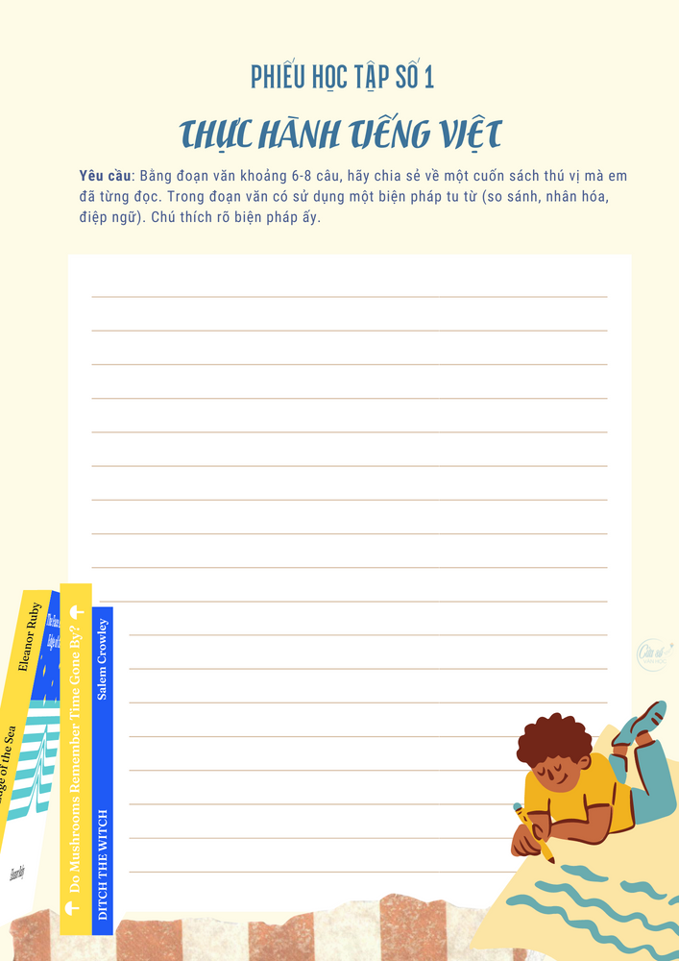
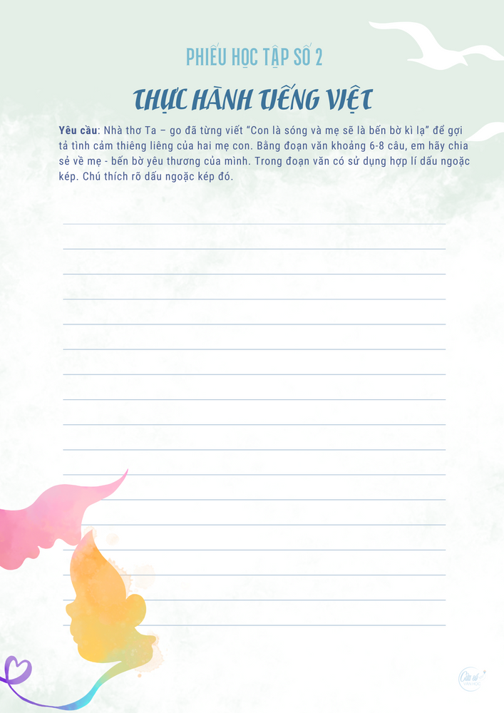
III. VIẾT NGẮN
Nhiệm vụ
Hoàn thành Phiếu học tập số 1 hoặc Phiếu học tập số 2

